Slide 1
電腦模擬與複雜網絡
主講人：黃崇源
2007.10.16

Slide 2

電腦模擬 & 社會科學研究
在社會科學中，使用電腦模擬來研究社會過程與現象，還是相當新穎的一種研究方法。
  第一個社會科學電腦模擬研究始於1960年代。
  電腦模擬於1990年代逐漸受到廣泛的注意。
  對於任何的社會過程與現象的暸解與建立模型，電腦模擬是社會科學中極佳的第三種研究方法。
  使用電腦模擬來研究社會過程與現象時，需特別注意電腦模擬模型的驗證與品質。
  模擬引入一種思考社會過程與現象的新方法。從相對簡單的規則與活動浮現出複雜行為與現象。
<number>/50

Slide 3
什麼是電腦模擬？
電腦模擬：一種非常特別的建模方式。
  認知世界的最佳方式就是不斷建立、整合模型。
  從小到大，我們人類終其一生一直都在做的事。
  在建模方面，科學家做得比我們更正式、細緻。
一個模型就是某一個系統的一種簡化。
  只包含重要的特性：更小、較粗糙、更簡單。
  一架模型飛機、一間樣品屋、一道數學公式。
  許多輸入：吻合具體的社會運作的屬性與規則。
  許多輸出：表示模型隨著時間增加改變的行為。
<number>/50

Slide 4
使用電腦模擬的時機 (1/2)
為了觀察的便利
  某些社會過程發生太快（如交通擁塞）或是進行太慢（如人口演化），不便觀察，因此使用電腦模擬技術將之轉換為適於觀察的規模或速度上。
為了實驗
  社會實驗除觀察不易或觀察者涉入可能造成干擾之外，更常牽涉到法律或倫理問題，因此用模擬方法來代替。
為了訓練或遊樂
  避免危險或過高的成本（如商戰模擬）。
<number>/50

Slide 5
使用電腦模擬的時機 (2/2)
為了建立理論模型
  電腦模擬模型比敘述模型或數學模型被要求更明確，有助於釐清理論模型中各個組成單元個別的意義、彼此之間的關係，以及其參數的設定。
為了觀察系統動態
  社會是一個具有內部回饋的複雜系統，其動態具有不可預測性，個體、局部行為的互動可能產生出乎預料的集體模式，這些浮現現象值得觀察。
為了建構人工世界
  創建一個人工原形社會，探索其社會發展過程。
<number>/50

Slide 6
電腦模擬的應用實例
暸解：結婚對象選擇問題、公共衛生成效
預測：羅馬俱樂部─成長的極限
替代：專家系統、醫療診斷系統
訓練：模擬飛行、流性性傳染病模擬系統
娛樂：模擬城市、模擬人生、模擬股市
理論發現與正規化：賽局理論、SugarScape
<number>/50

Slide 7
使用電腦模擬的優點 (1/2)
電腦硬軟體日益便宜、容易取得、低風險。
各種高階語言與模擬軟體使得模擬門檻降低。
  Python、Java、Borland C++ Builder (BCB)、NetLogo
在模擬環境中控制實驗且進行無干擾的觀察。
  新型流感傳播動態電腦模擬系統。
同時處理大量的變項，直接去模擬一套完整的系統，而非如以往的模型常在簡化一套系統。
<number>/50

Slide 8
使用電腦模擬的優點 (2/2)
模擬可以放寬以往模型所需的假設及限制，例如無限大或足夠大的母體、性質的連續性、具同質性的單位個體等。它也能夠處理平行發生的過程、高度非線性關係，及異質性的角色。
可觀察到系統的動態與浮現的性質，而非只有某些靜態的平衡點。
<number>/50

Slide 9
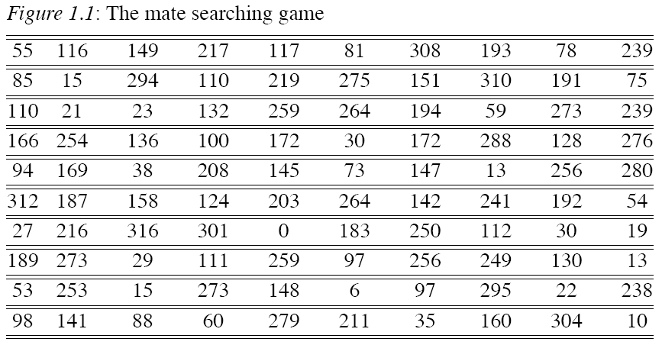
下一個男人也許會更好？ (1/3)
Todd, P.M. (1997) Searching for the next best mate. In R. Conte, R. Hegselmann and P. Terna (eds), Simulating Social Phenomena. Springer-Verlag, Berlin.
<number>/50

Slide 10
下一個男人也許會更好？ (2/3)
人們如何選擇結婚對象？
  尋尋覓覓直到理想中的夢中情人出現才願罷手。
  只要某男人的條件足夠好，即刻終止單身生活。
  什麼樣的搜尋策略最好？
    非常嚴格的搜尋方法？ vs. 搜尋愈久，愈能降低錯誤？
  透過問卷調查或田野觀察對此研究無濟於事。
    無法明確地解釋自己的策略、言不由衷、毫無察覺。
建立一個電腦模擬模型來探討配偶選擇問題
  一個程式表示一套搜尋策略，執行它，看它產生什麼表現與模式，並比較不同搜尋策略的結果。
<number>/50

Slide 11
下一個男人也許會更好？ (3/3)
把過去針對人們如何選擇配偶的猜測（理論）表示成明確的程序或流程，並把它轉換成實際的程式。
模擬多次，把多次分數求平均，表示該策略的績效。
<number>/50

Slide 12
今天去不去酒吧？ (1/6)
聖塔菲研究院的亞瑟 (1992) 喜歡去艾法洛酒吧
  人們喜歡適度的熱鬧，如果酒吧裡人雖然多，但還有幾個空位，就會玩得很開心。
  但如果酒吧裡太擁擠，熱得令人喘不過氣，同時又吵得令人頭疼，就會讓人掃興。
  不幸的是，每週二酒吧裡的人數起伏很大，沒有明顯的模式，因此到了晚上要不要去酒吧常使人們左右為難。
  兩難問題：他知道其他喜歡去酒吧的人，也面臨同樣問題，每個人都想做別人可能不想做的事。
<number>/50

Slide 13
今天去不去酒吧？ (2/6)
先把艾法洛酒吧裡的客人當成一種自然現象
  假設你可以想出某一個理論來解釋他。
  你必須有個模型，模擬人是如何做決定的，根據什麼樣的資訊，來判斷今晚酒吧不會過度擁擠？
  必需考慮：不是每個人的想法都一樣，不同的人會依據不同的原則來做決定。
心理學家費德曼 (1960) 提出
  人們很少依照邏輯思考來做決定，而是透過簡單的法則，及從嘗試錯誤中學習。人們習慣從環境中辨認出模式，然後利用它來預測會發生什麼？
<number>/50

Slide 14
今天去不去酒吧？ (3/6)
亞瑟把費德曼的概念轉換到酒吧問題
  有人認為如果上週酒吧非常擁擠，本週也將是。
  其他人的想法可能相反：如果上週很多人都去酒吧，很可能本週會待在家裡，酒吧就不會擁擠。
  結果：對於本週的酒吧人數，人們可能根據過去連續幾週的情況，提出無數的理論來進行推估。
  人們並非死腦筋的傻瓜，如果某項理論使他身處擁擠的酒吧，他會立刻丟棄此想法，改用其它。
  頭腦裡同一時刻會有好幾個假設彼此競爭，我們根據當下最合理的情況，採取某個假設來行動。
<number>/50

Slide 15
今天去不去酒吧？ (4/6)
個體依照簡單規則，逐漸調整行為模式 → ？
  本週酒吧裡的人數將和上週一樣。
  如果上週沒有過度擁擠，本週人數一定會暴增。
  如果連續三週人數都不多，本週才會過度擁擠。
  酒吧裡的人數會和四週前一樣。
建立一個艾法洛酒吧電腦模擬模型
  假設有 100 人很想上酒吧。每人有 10 種假設。
  記錄每人的每項假設在最近幾週內的預測成績。
  每人選用最好的一個假設決定去或不去酒吧。
  亞瑟設定酒吧剛好的人數上限是 60 人。
<number>/50

Slide 16
今天去不去酒吧？ (5/6)
亞瑟從電腦模擬模型的實驗過程中發現
  酒吧裡的平均人數很快就調整到約 60 人，但是去酒吧的人數並非剛好 60 人，而是高低起伏不定。
  眾人皆醒，唯我獨醉：大家都想當少數，當別人去酒吧時，我寧願待在家裡，或是情形相反。
  假設酒吧裡有某種模式存在，有少數人的行動正好符合此模式，那他們就一直是少數。但此情況只會維持一段時間，因為其他人會慢慢調整，也會注意到此模式，加入這群少數人。當大家都加入，少數就變成多數，去酒吧的人又不舒服了。
  群體浮現模式 → 引發代理人的行為 → 摧毀模式
<number>/50

Slide 17
今天去不去酒吧？ (6/6)
金融市場、市場波動，有無可能與此有關？
  投資者 vs. 酒吧客：觀察以往的股價走勢圖，企圖找出股市模式，協助自己預測股價未來的走勢。
  亞瑟把艾法洛酒吧模型轉化成一個很簡單卻具有適應力的模型，用來模擬金融市場。
  每位代理人都會追蹤幾條規則的預測成效，然後選用當時自認為是最好的規則，決定買進/賣出。
  每個規則會參考過去的股價，預測未來的股價。
  循環因果關係：過去的股價模式影響投資人現在的行為，而現在的決策使股價產生新一波變動。
<number>/50

Slide 18
簡報完畢！

